Slide 1



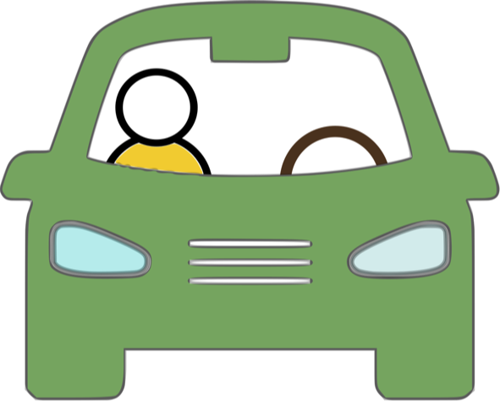
A. Informacje o zespole realizującym ćwiczenie
Nazwa przedmiotu: | Automatyka pojazdowa
Nazwa ćwiczenia: | Proces projektowania samochodowych układów sterowania
Data ćwiczenia: | 2019-04-10
Czas ćwiczenia: | 08:00 – 09:30
Zespół realizujący ćwiczenie: | Katarzyna Wątorska Jacek Wójtowicz Bartłomiej Mróz

Slide 2
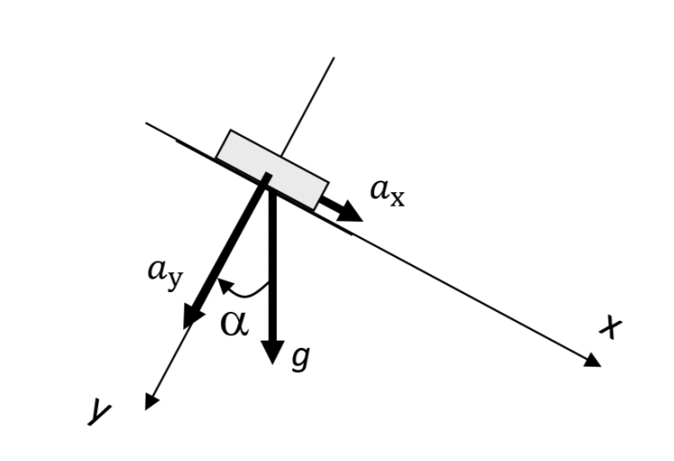
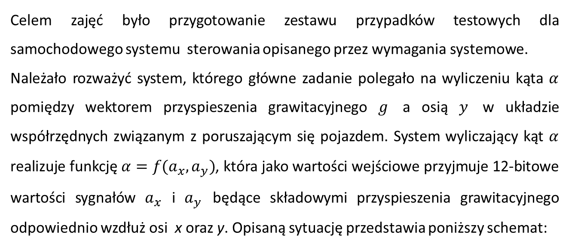

B. Sformułowanie problemu
Celem zajęć było przygotowanie zestawu przypadków testowych dla samochodowego systemu sterowania opisanego przez wymagania systemowe.
Należało rozważyć system, którego główne zadanie polegało na wyliczeniu kąta $α$ pomiędzy wektorem przyspieszenia grawitacyjnego $g$ a osią $y$ w układzie współrzędnych związanym z poruszającym się pojazdem. System wyliczający kąt $α$ realizuje funkcję $α=f(a_{x},a_{y})$, która jako wartości wejściowe przyjmuje 12-bitowe wartości sygnałów $a_{x}$ i $a_{y}$ będące składowymi przyspieszenia grawitacyjnego odpowiednio wzdłuż osi x oraz y. Opisaną sytuację przedstawia poniższy schemat:
Rys. 1. Przedmiot testowania realizujący funkcję $α=f\left(a_{x},a_{y}\right).$

Slide 3
C. Sposób rozwiązania problemu

Slide 4
D. Wyniki

Slide 5
E. Wnioski
Podczas tego ćwiczenia poznaliśmy w jaki sposób testowane są systemy sterowania w samochodach oraz nauczyliśmy się przygotowywać zestawy przypadków testowych. Wykorzystaliśmy do tego metodę analizy wartości brzegowych oraz metodę partycji równoważnych W tym przypadku były one bardzo podobne, ponieważ dziedzina naszych rozważań była okręgiem o promieniu g, a więc wartości z okręgu były wartościami brzegowymi. W analizie partycji równoważnych porównywaliśmy punkty symetrycznie rozłożone na wszystkich ćwiartkach okręgu.

